Slide 1
TRƯỜNG ĐẠI HỌC CÔNG NGHIỆP THỰC PHẨM – TP HCM
BÀI THUYẾT TRÌNH
Đề tài:
Xây dựng website mua bán
thiết bị di động
GVHD: Nguyễn Văn Giáp
Nhóm sinh viên thực hiện:
Nguyễn Ngọc Hiếu - 3001110245
Lê Thanh Diệp - 3001110224

Slide 2
Nội dung đề tài gồm 4 phần:
CHƯƠNG 1: TỔNG QUAN
CHƯƠNG 2: PHÂN TÍCH HỆ THỐNG
CHƯƠNG 3: THIẾT KẾ HỆ THỐNG
CHƯƠNG 4: KẾT LUẬN

Slide 3
CHƯƠNG 1: TỔNG QUAN
Lý do chọn đề tài
Các chức năng chính
Quản lý nhân viên
Quản lý sản phẩm
Quản lý tin tức
Quản lý hóa đơn
Đặt hàng
Tìm kiếm
Quản lý thông tin cá nhân

Slide 4
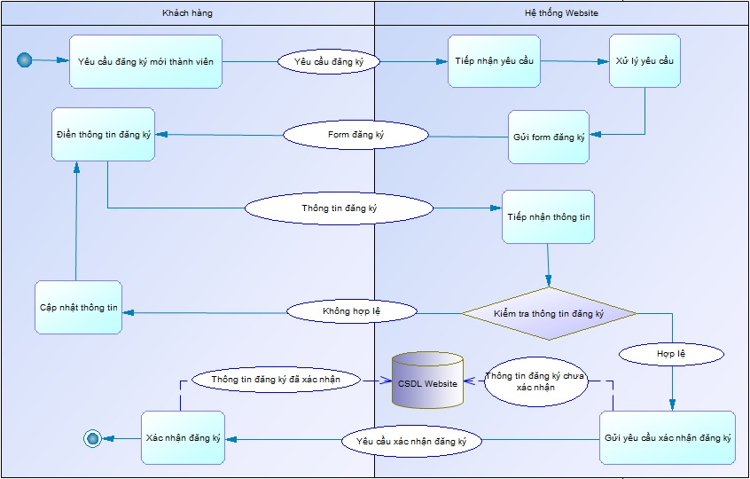
Khảo sát hệ thống
Mô hình BPM đăng ký mới dành cho khách hàng

Slide 5
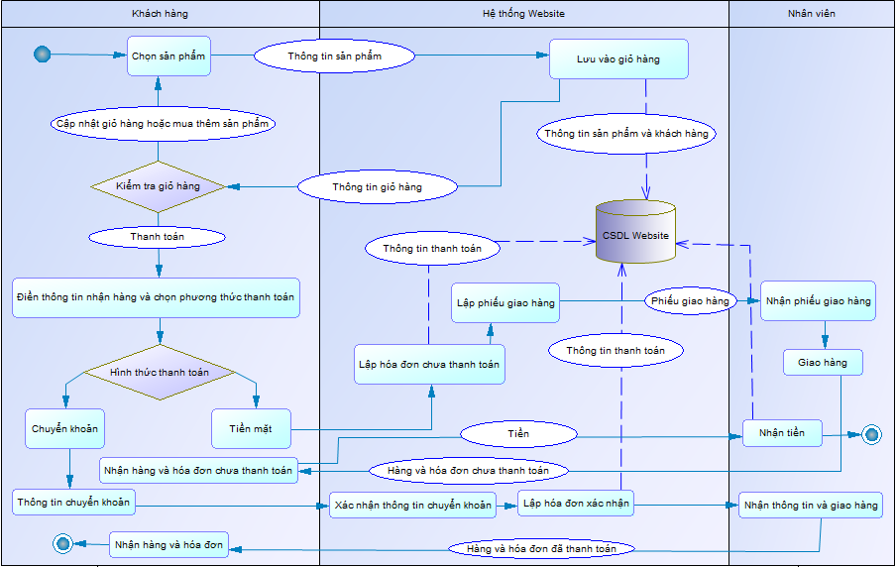
Mô hình BPM quy trình bán hàng của hệ thống

Slide 6
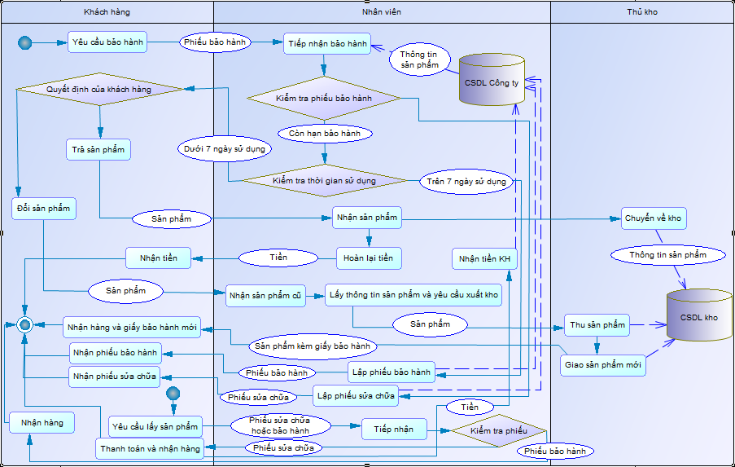
Mô hình BPM bảo hành và sửa chữa

Slide 7
CHƯƠNG 2: PHÂN TÍCH HỆ THỐNG

Slide 8

Mô hình dữ liệu ở mức vật lý

Slide 9
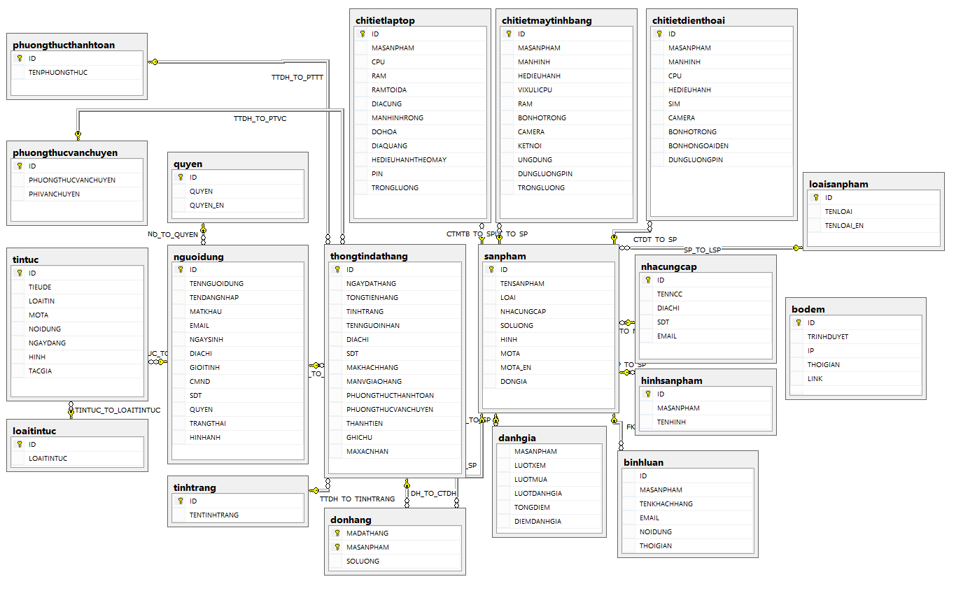
Mô hình dữ liệu ở mức quan hệ

Slide 10
Xác định và mô tả thực thể:
NO. | NAME | DATA TYPE | SIZE | BINDING | NOTES
1 | ID | int |  | Primary key
2 | TENNGUOIDUNG | nvachar | 50 | Not null
3 | TENDANGNHAP | nvarchar | 50 | Not null
4 | MATKHAU | nvarchar | 100 | Not null
5 | EMAIL | nvarchar | 50 | Not null
6 | NGAYSINH | date |  | Not null
7 | SDT | nvarchar | 10 | Not null
8 | QUYEN | int |  | Foreign key | References QUYỀN
9 | DIACHI | nvarchar | 200 | Not null
10 | GIOITINH | nvarchar | 3 | Not null
THỰC THỂ NGƯỜI DÙNG

Slide 11
NO. | NAME | DATA TYPE | SIZE | BINDING | NOTES
1 | ID | int |  | Primary key
2 | TENNCC | nvarchar | 50 | Not null
3 | DIACHI | nvarchar | 200 | Not null
4 | SDT | nvarchar | 10 | Not null
THỰC THỂ NHÀ CUNG CẤP

Slide 12
NO. | NAME | TYPE | SIZE | BINDING | NOTES
1 | ID | int |  | Primary key
2 | TENQUYEN | nvarchar | 50 | Not null
THỰC THỂ QUYỀN
NO. | NAME | TYPE | SIZE | BINDING | NOTES
1 | ID | int |  | Primary key
2 | TENLOAI | nvarchar | 50 | Not null
THỰC THỂ PHÂN LOẠI

Slide 13
NO. | NAME | TYPE | SIZE | BINDING | NOTES
1 | ID | int |  | Primary key
2 | TENSANPHAM | nvarchar | 50 | Not null
3 | ID_LOAI | Int |  | Foreign key | References PHÂN LOẠI
4 | ID_NCC | Int |  | Foreign key | References NHÀ CUNG CẤP
5 | SOLUONG | int |  | Not null
6 | MOTA | nvarchar | 1000 | Not null
7 | DONGIA | bigint |  | Not null
THỰC THỂ SẢN PHẨM

Slide 14
NO. | NAME | DATA TYPE | SIZE | BINDING |  | NOTES
1 | ID_PHANLOAI | int |  | Primary key | Foreign key | References PHÂN LOẠI
2 | ID_SP | int |  |  | Foreign key | References SẢN PHẨM
3 | MANHINH | nvarchar | 50 | Not null
4 | CPU | nvarchar | 50 | Not null
5 | HEDIEUHANH | nvarchar | 50 | Not null
6 | SIM | nvarchar | 50 | Not null
7 | CAMERA | nvarchar | 50 | Not null
8 | BONHOTRONG | nvarchar | 50 | Not null
9 | BONHONGOAI | nvarchar | 50 | Not null
10 | DUNGLUONGPIN | nvarchar | 50 | Not null
THỰC THỂ CHI TIẾT ĐIỆN THOẠI

Slide 15
NO. | NAME | DATA TYPE | SIZE | BINDING |  | NOTES
1 | ID_PHANLOAI | int |  | Primary key | Foreign key | References PHÂN LOẠI
2 | ID_SP | int |  |  | Foreign key | References SẢN PHẨM
3 | CPU | nvarchar | 50 | Not null
4 | RAM | nvarchar | 50 | Not null
5 | DIACUNG | nvarchar | 50 | Not null
6 | MANHINH | nvarchar | 50 | Not null
7 | DOHOA | nvarchar | 50 | Not null
8 | DIAQUANG | nvarchar | 50 | Not null
9 | HEDIEUHANH | nvarchar | 50 | Not null
10 | PIN | nvarchar | 50 | Not null
11 | TRONGLUONG | nvarchar | 50 | Not null
THỰC THỂ CHI TIẾT LAPTOP

Slide 16
NO. | NAME | DATA TYPE | SIZE | BINDING |  | NOTES
1 | ID_PHANLOAI | int |  | Primary key | Foreign key | References PHÂN LOẠI
2 | ID_SP | int |  |  | Foreign key | References SẢN PHẨM
3 | MANHINH | nvarchar | 50 | Not null
4 | HEDIEUHANH | nvarchar | 50 | Not null
5 | CPU | nvarchar | 50 | Not null
6 | RAM | nvarchar | 50 | Not null
7 | DOHOA | nvarchar | 50 | Not null
8 | BONHOTRONG | nvarchar | 50 | Not null
9 | CAMERA | nvarchar | 50 | Not null
10 | KETNOI | nvarchar | 50 | Not null
11 | UNGDUNG | nvarchar | 50 | Not null
12 | DUNGLUONGPIN | nvarchar | 50 | Not null
13 | TRONGLUONG | nvarchar | 50 | Not null
THỰC THỂ CHI TIẾT MÁY TÍNH BẢNG

Slide 17
NO. | NAME | DATA TYPE | SIZE | BINDING | NOTES
1 | ID | int |  | Primary key
2 | ID_SP | int |  | Not null , Foreign key | References SẢN PHẨM
3 | TENKHACHHANG | nvarchar | 50 | Not null
4 | EMAIL | nvarchar | 50 | Not null
5 | NOIDUNG | nvarchar | 1000 | Not null
6 | THOIGIAN | date |  | Not null
THỰC THỂ BÌNH LUẬN
NO. | NAME | DATA TYPE | SIZE | BINDING | NOTES
1 | ID | int |  | Primary key
2 | ID_SP | int |  | Foreign key | References SẢN PHẨM
3 | LUOTXEM | int |  | Not null
4 | LUOTMUA | int |  | Not null
5 | LUOTDANHGIA | int |  | Not null
THỰC THỂ ĐÁNH GIÁ

Slide 18
NO. | NAME | DATA TYPE | SIZE | BINDING | NOTES
1 | ID | int |  | Primary key
2 | TENTINHTRANG | int |  | Not null
THỰC THỂ TÌNH TRẠNG ĐƠN HÀNG
NO. | NAME | TYPE | SIZE | BINDING |  | NOTES
1 | ID | int |  | Primary key | Foreign key | References ĐẶT HÀNG
2 | ID_SP | date |  |  | Foreign key | References SẢN PHẨM
3 | SOLUONG | int |  | Not null
4 | DONGIA | bigint |  | Not null
THỰC THỂ CHI TIẾT ĐƠN HÀNG
NO. | NAME | TYPE | SIZE | BINDING | NOTES
1 | ID | int |  | Primary key
2 | TENLOAITINTUC | nvarchar | 50 | Not null
THỰC THỂ LOẠI TIN TỨC

Slide 19
NO. | NAME | TYPE | SIZE | BINDING | NOTES
1 | ID | int |  | Primary key
2 | TIEUDE | Text | 500 | Not null
3 | ID_LOAI | int |  | Not null, Foreign key | References LOẠI TIN TỨC
4 | MOTA | Text |  | Not null
5 | NOIDUNG | ntext |  | Not null
6 | NGAYDANG | date |  | Not null
7 | HINH | nvarchar | 100 | Not null
8 | IDNGUOIDUNG | int |  | Not null, Foreign key | References NGƯỜI DÙNG
THỰC THỂ TIN TỨC

Slide 20
NO. | NAME | DATA TYPE | SIZE | BINDING | NOTES
1 | ID_PTTT | int |  | Primary key
2 | TENPHUONGTHUCTHANHTOAN | nvarchar | 50 | Not null
THỰC THỂ PHƯƠNG THỨC THANH TOÁN
NO. | NAME | DATA TYPE | SIZE | BINDING | NOTES
1 | ID_PTVC | int |  | Primary key
2 | TENPHUONGTHUCVANCHUYEN | nvarchar | 50 | Not null
3 | PHIVANCHUYEN | bigint |  | Not null
THỰC THỂ PHƯƠNG THỨC VẬN CHUYỂN

Slide 21
NO. | NAME | DATA TYPE | SIZE | BINDING | NOTES
1 | ID | int |  | Primary key
2 | NGAYDATHANG | date |  | Not null
3 | IDNGUOIDUNG | int |  | Foreign key | References NGUOIDUNG
4 | TINHTRANG | int |  | Not null , Foreign key | References TÌNH TRẠNG
5 | TENNGUOINHAN | nvarchar | 100 | Not null
6 | DIACHI | nvarchar | 200 | Not null
7 | SDT | nvarchar | 10 | Not null
8 | TONGTIEN_SP | bigint |  | Not null
9 | PTTT | int |  | Not null , Foreign key | References PHƯƠNG THỨC THANH TOÁN
10 | PTVC | int |  | Not null , Foreign key | References PHƯƠNG THỨC VẬN CHUYỂN
11 | TONGTIEN | bigint |  | Not null
THỰC THỂ HÓA ĐƠN

Slide 22
NO. | NAME | DATA TYPE | SIZE | BINDING | NOTES
1 | ID_HINH | int |  | Primary key
2 | ID_SP | int |  | Foreign key | References SẢN PHẨM
3 | TENHINH | Text | 500 | Not null
THỰC THỂ HÌNH SẢN PHẨM

Slide 23
CHƯƠNG 3: THIẾT KẾ HỆ THỐNG

Slide 24
Mô hình cấp 1

Slide 25
Mô hình cấp 2 - Mô tả quá trình quản lý bán hàng, sản phẩm, người dùng, báo cáo thống kê

Slide 26
Mô hình cấp 3: phân rã chức năng quản lý bán hàng

Slide 27
Mô hình cấp 3: phân rã chức năng quản lý nhập hàng

Slide 28
Mô hình cấp 3: phân rã chức năng quản lý người dùng

Slide 29
Mô hình cấp 3: phân rã chức năng quản lý sản phẩmMô hình cấp 3: phân rã chức năng quản lý sản phẩm

Slide 30
Mô hình cấp 3: phân rã chức năng thống kê bán hàng

